Slide 1
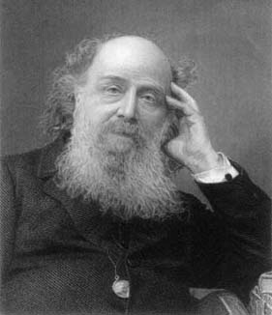
第一章 矩阵
§1.1 矩阵的基本概念
一. 历史
“矩阵 (matrix)” 这个
词首先是英国数学家
西尔维斯特使用的.
他为了将数字的矩形
阵列区别于 行 列 式
(determinant)而发明
了这个述语.
James Joseph Sylvester
(1814.9.3~1897.3.15)
 §1.2 §1.3 §1.4 §1.5-7

Slide 2
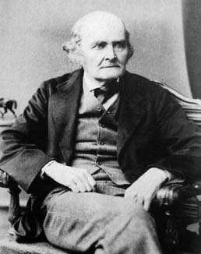
第一章 矩阵
§1.1 矩阵概念
英国数学家凯莱
被公认为是矩阵
论的创立者.
他首先把矩阵作为
一个独立的数学概
念, 并发表了一系
列关于这个题目的
文章.
Arthur Cayley
(1821.8.16~1895.1.26)


Slide 3
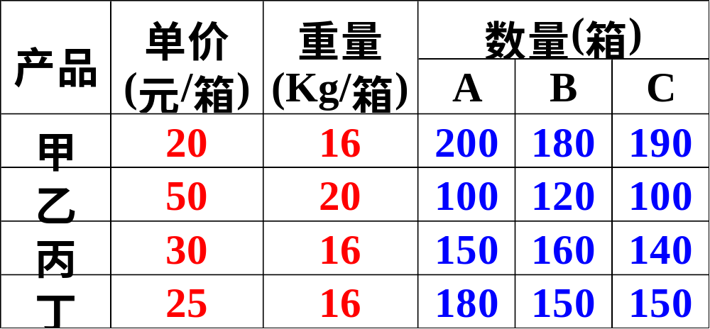
第一章 矩阵
§1.1 矩阵概念
二. 实例
例1. 某厂家向A, B, C三个商场发送四款产品.
200 180 190
100 120 100
150 160 140
180 150 150
甲 乙 丙 丁
单价
20 50 30 25
16 20 16 16
重量


Slide 4
第一章 矩阵
§1.1 矩阵概念
例2. 四个城市间的单向航线如图所示.
1 4
2 3
若用a_{ij}表示从i市到j市航线的条数,
则上图信息可表示为
a₁₁ a₁₂ a₁₃ a₁₄
a₂₁ a₂₂ a₂₃ a₂₄
a₃₁ a₃₂ a₃₃ a₃₄
a₄₁ a₄₂ a₄₃ a₄₄
0 1 1 1
1 0 0 0
0 1 0 0
1 0 1 0
即


Slide 5
第一章 矩阵
§1.1 矩阵概念
列(column)
三. 定义
a₁₁ a₁₂ … a_{1n}
a₂₁ a₂₂ … a_{2n}
… … … …
a_{m1} a_{m2} … a_{mn}
1. m×n矩阵
行(row)
元素(element/entry) a_{ij} (1 ≤ i ≤ m, 1≤ j ≤ n)
元素都是实数——实矩阵(real ~)
元素都是复数——复矩阵(complex ~)
注: 今后除非特别说明, 我们所考虑的矩阵都
是实矩阵.


Slide 6
第一章 矩阵
§1.1 矩阵概念
2. 方阵(square matrix)
n阶方阵: n×n矩阵
一个1×1的矩阵
就是一个数
见例2.
3. 向量(vector)
行向量(column vector) [a₁, a₂, …, a_{n}]
a₁
a₂
…
a_{n}
n–维
(n–dimensional)
列向量(row vector)
第i分量 (i^{th} component) a_{i} (i = 1, …, n)


Slide 7
第一章 矩阵
§1.1 矩阵概念
4. 同型(same-sized): 行数相等, 列数也相等
20 50 30
16 20 16
a b c
1 2 3
与
同型
20 16
50 20
30 16
20 50 30
16 20 16
与
不同型
大前提: 同型
5. 两个矩阵相等(equal)
A = [a_{ij}]_{m×n}与B = [b_{ij}]_{m×n}相等:
对∀1≤ i ≤ m, 1≤ j ≤ n, a_{ij} = b_{ij}都成立
记为A = B.


Slide 8
第一章 矩阵
§1.1 矩阵概念
四. 几种特殊的矩阵
1. 对称矩阵(symmetric matrix)
1 0 −1
0 x 3
−1 3 0
1 2
2 1
若矩阵A = [a_{ij}]_{m×n}满足:
m = n且a_{ij} = a_{ji} (i, j = 1, 2, …, n)
则称A为对称矩阵.


Slide 9
第一章 矩阵
§1.1 矩阵概念
2. 对角矩阵(diagonal matrix)
a₁₁ a₁₂ … a_{1n}
a₂₁ a₂₂ … a_{2n}
a_{n1} a_{n2} … a_{nn}
主对角线
…
…
…
…
(leading/main/principal
diagonal)
对角矩阵
λ₁ 0 … 0
0 λ₂ … 0
0 0 … λ_{n}
简记为
diag[λ₁, λ₂, …, λ_{n}].
…
…
…
…


Slide 10
第一章 矩阵
§1.1 矩阵概念
3. 数量矩阵/纯量矩阵(scalar matrix)
diag[k, k, …, k]——数量矩阵/纯量矩阵.
例如:
−2 0 0
0 −2 0
0 0 −2
3 0
0 3
4. 单位矩阵(identity matrix)
1 0 … 0
0 1 … 0
0 0 … 1
E_{n} =
称为n阶单位矩阵.
…
…
…
…
n×n


Slide 11
第一章 矩阵
§1.1 矩阵概念
5. 反对称矩阵
0 1 −1
−1 0 3
1 −3 0
0 −2
2 0
若矩阵A = [a_{ij}]_{m×n}满足:
m = n且a_{ij} = −a_{ji} (i, j = 1, 2, …, n),
则称A为反对称矩阵(antisymmetric matrix/
skew–symmetric matrix).


Slide 12
第一章 矩阵
§1.1 矩阵概念
6. 零矩阵(zero matrix)
0 0 0
0 0 0
0 0 0
0 0
0 0
0 0 0
0 0 0
零矩阵——元素全为零.
通常用O表示零矩阵.
有时, 加下标指明其阶数.
例如, 上述零矩阵分别可以记为:
O₂, O_{2×3}, O₃.


